Slide 1
Opakujeme rozmnožovaciu sústavu

Slide 2
Vyberte správne, alebo doplňte:
Stavovce sa rozmnožujú nepohlavne/pohlavne.
Samičie pohlavie sa označuje:
Samčie pohlavie sa označuje:
Samčie pohl. orgány voláme:
Samičie pohl.orgány voláme:
Samčie pohlavné bunky voláme:
Samičie pohlavné bunky voláme:

Slide 3
Vyberte správne, alebo doplňte:
Stavovce sa rozmnožujú nepohlavne/pohlavne.
Samičie pohlavie sa označuje:__________
Samčie pohlavie sa označuje:___________
Samčie pohl. orgány voláme:
Samičie pohl.orgány voláme:
Samčie pohlavné bunky voláme:
Samičie pohlavné bunky voláme:

Slide 4
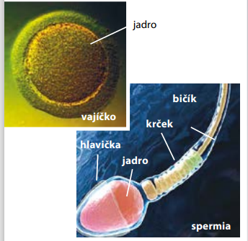
Na obrázku je:
Na obrázku je:

Slide 5
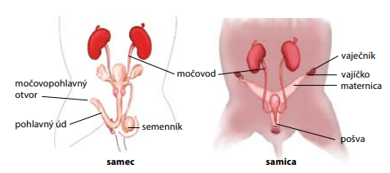
Aká zvláštnosť je medzi pohlaviami v pohlavných sústavách?

Slide 6
Rozmnožovanie rýb voláme:_________________ Ide o vnútorné/vonkajšie rozmnožovanie.
Samčie pohl.bunky rýb=______________________________________
Samičie pohl.bunky rýb=______________________________________
Mladé malé rybičky voláme :_________________________________

Slide 7

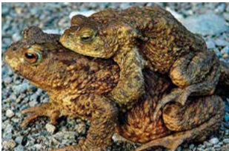
Čo je pohlavná dvojvarosť? Vysvetlite a uveďte konkrétne príklady.

Slide 8
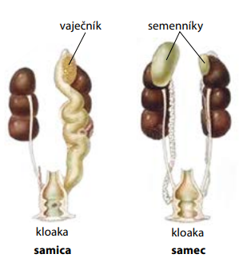
Čo je a u koho sa vyskytuje kloaka?

Slide 9
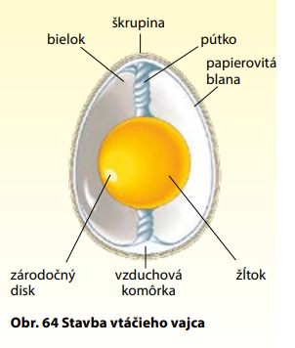
Stavba slepačieho vajca

Slide 10
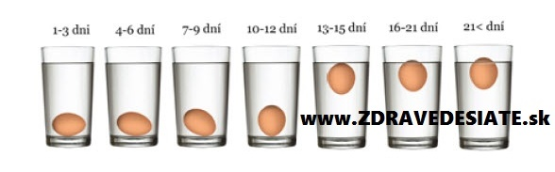
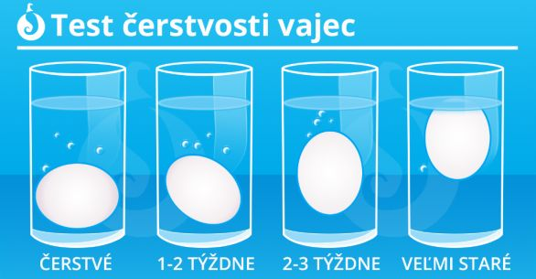

Slide 11
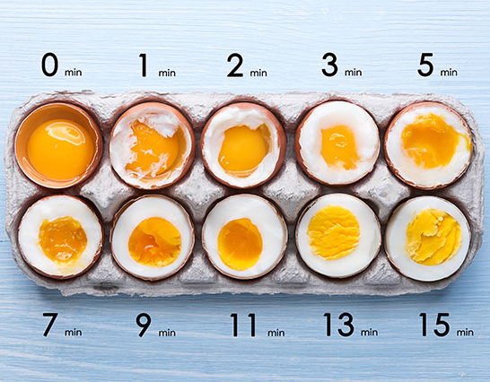


Slide 12

Praktická DÚ:
Odfotografujte pútko vajíčka.
Uvarte vajíčko na mäkko, odfotografujte na ňom vzduchovú komôrku.
POKUS AKO DOSTAŤ VAJÍČKO DO FĽAŠE BEZ TOHO, ABY SA ROZBILO ☺
Nechajte vajíčko v pohári s octom 3 dni (72 hodín). Ukážeme si ho na kamere najbližšiu VH ☺

